Slide 1
ВИРОБНИЦТВО МАТЕРІАЛІВ І ВИРОБІВ НА ОСНОВІ ОРГАНІЧНИХ ВЯЖУЧИХ РЕЧОВИН

Slide 2
Виробництво асфальтобетонних і дьогтебетонних сумішей
Асфальтобетон - будівельний матеріал з ущільненої суміші щебеню, піску, мінерального порошку з бітумом, який у гарячому вигляді використовується у дорожньому будівництві як покривний шар.
Він може бути велико-, середньо-, дрібнозернистим та піщаним (розмір зерен відповідно, 40-25-15-5 мм).
Залежно від навантажень і кліматичних умов до асфальтобетону є певні вимоги щодо щільності, міцності, зсувостійкості та водостійкості.

Slide 3
Асфальтобетон поділяють на:
Гарячий (до складу входить бітум)- виготовляють за температури не нижче 120°С;
Теплий — з малов'язким бітумом і температурою ущільнення 40-80°С;
Холодний — з рідким бітумом, ущільнений за температури повітря не нижче 10°С.
Використовують асфальтобетон здебільшого у вигляді гарячої і холодної сумішей для покриття доріг, в гідротехнічному будівництві тощо.

Slide 4
Також бітумні асфальтобетонні суміші виготовляють:
Крупнозернистими – для нижнього шару покриття доріг;
Дрібнозернистими – для верхнього шару покриття доріг при інтенсивному русі транспорту;
Піщаними – для покриття доріг із середньою інтенсивністю руху

Slide 5
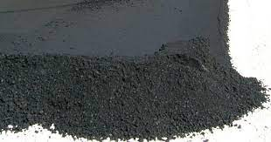
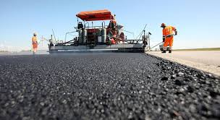
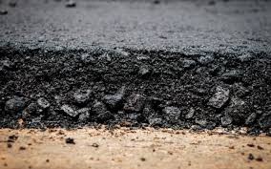
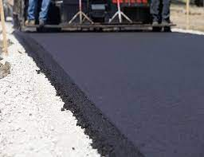

Slide 6
Існують:
гарячі і теплі суміші типу А з вмістом 50..65% щебеню;
Типу Б – 35…50%;
Типу В – 20…35% і типу Г – з використанням подрібненого піску
Типу Д – з використанням природнього піску піску.
Асфальтобетони випускають трьох марок в залежності від міцності при температурі 50%
Марка 1 має міцність 1 Мпа, марки ІІ і ІІІ – відповідно 0,8 і 0,6МПа.
Дьогтебетонні суміші: щебеневі із вмістом щебеню 35…50%; малощебеневі – щебеневі – щебеневі – щебеневі 20…35%

Slide 7
Сировина для асфальтобетонних сумішей:
Бітуми і дьогті
Для гарячих бітумних асфальтобетонів – в’язкі бітуми типу БНД і БН
Для теплих асфальтобетонів – в’язкі і рідкі бітуми;
Для холодних асфальтобетонів – рідкі бітуми
Гарячі суміші виготовляють на окислених дьогтях, полістиролу марок Д-5, Д-6 та холодні – марок Д-4, Д-5.
Гарячі асфальтобетони використовують для верхнього шару покриття доріг 3 та 4 категоріїі тільки за межами населених пунктів.
Заповнювачі – пісок, щебінь, гравій фракцій 5…30мм і добавки тонкомелених вапняків

Slide 8
Технологія виготовлення асфальтобетонних сумішей
Основні процеси проготування асфальтобетонної суміші:
- розподілення заповнювачів за фракціями;
Дозування компонентів суміші;
Сушіння і нагрівання заповнювачів і заповнювачів;
Нагрівання і розплавлення бітуму;
Змішування заповнювачів та наповнювачів з бітумом

Slide 9
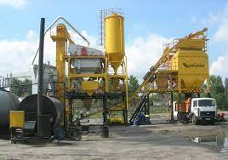
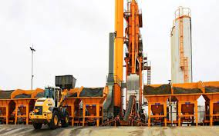
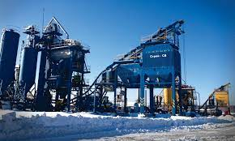
Асфальтобетонні заводи

Slide 10
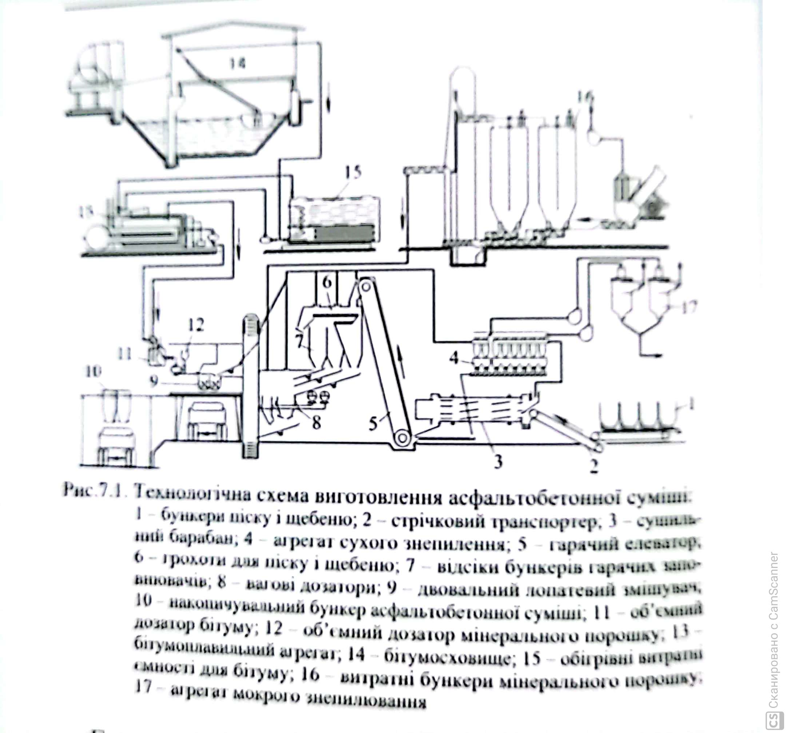

Slide 11
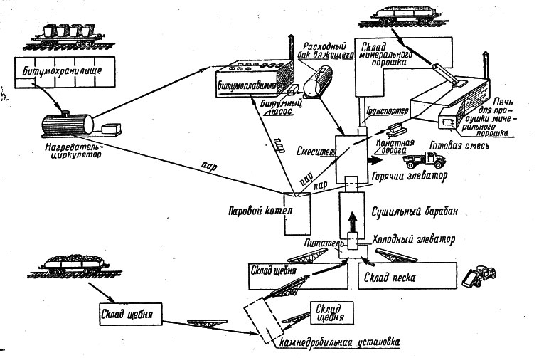

Slide 12
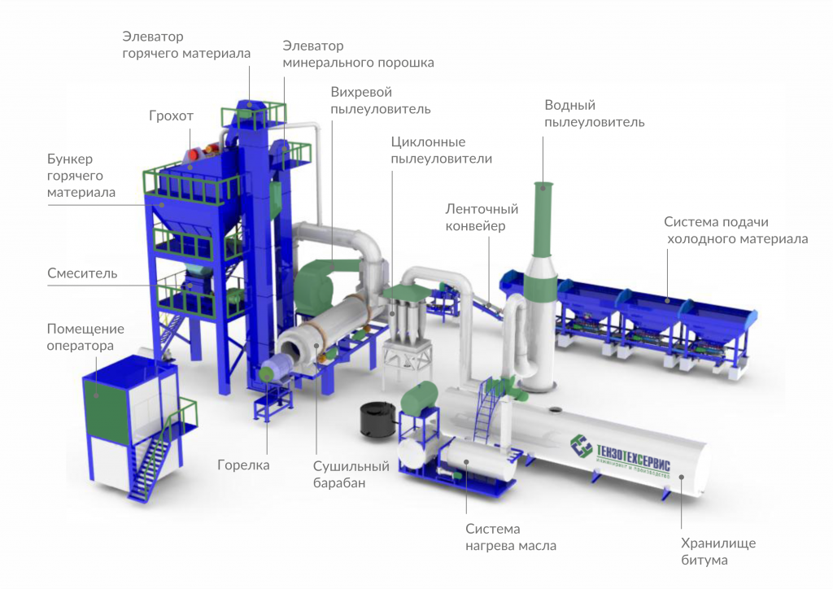

Slide 13
Основні виробники асфальтобетону України
ТЕРНОПІЛЬСЬКИЙ КОМБІНАТ ПО ВИРОБНИЦТВУ ДОРОЖНО-БУДІВЕЛЬНИХ МАТЕРІАЛІВ, ПАТ
АСФАЛЬТОБЕТОННИЙ ЗАВОД, ПАТ, м. Київ
ЗАПОРІЗЬКИЙ АСФАЛЬТОБЕТОННИЙ ЗАВОД, ПРАТ
ВІННИЦЬКИЙ АСФАЛЬТОБЕТОННИЙ ЗАВОД, ПАТ
АСФАЛЬТОБЕТОННИЙ ЗАВОД АБ СТОЛИЧНИЙ, ПРАТ

Slide 14
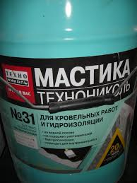
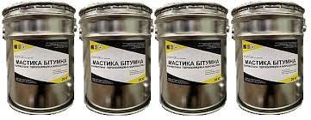
Виробництво бітумних емульсій і мастик
Бітумна емульсія і в’язкі дьогті використовують як просочувальні матеріали для надання гідрофобності поверхням
СТД, Техноніколь, Ecobit

Slide 15
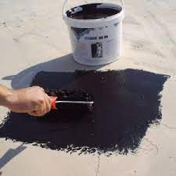
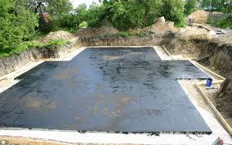
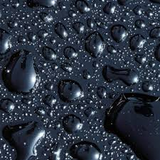
Мастики застосовують для наклеювання рулонних матеріалів на різні поверхні та їх склеювання при багатошарових покриттях:
Бітумна мастика – для наклеювання пергаміну та руберойду;
Для гідроізоляції конструкцій, в тому числі трубопроводів

Slide 16
Сировина для мастик і емульсій
До складу бітумної емульсії входять рідкий бітум, вода.
Для стійкості емульсій до її складу додають емульгатори – поверхнево-активні речовини – ЛСТ, асидол, олеїнову кислоту, порошки глин, вапна, кам’яного вугілля, сажі.
Для емульсій прямого типу ( в’яжуче диспергується у воді) використовують в’язкі і рідкі бітуми.
Для емульсій оберненого типу ( вода диспергується у в’яжучому) використовують дьогті.

Slide 17
Технологія виробництва емульсій і мастик
Операції технологічного процесу виробництва емульсії:
Розігрівання бітуму до 120…140°С;
Підігрів води до 90°С;
Приготування розчину емульгатора у воді;
Гомогенізація бітума з водним розчином емульгатора в дискових і лопатевих змішувачах
Розливання готової емульсії в мірні ємності
Операції технологічного процесу виробництва гарячих бітумних мастик:
Перемішування зневодненого розплавленого при температурі 180…185°С бітума і підігрітого наповнювача ( азбесту, деревинного борошна)
Розлив в мірні ємності;
охолодження:
Виймання з ємностей і пакування в паперові пакети

Slide 18
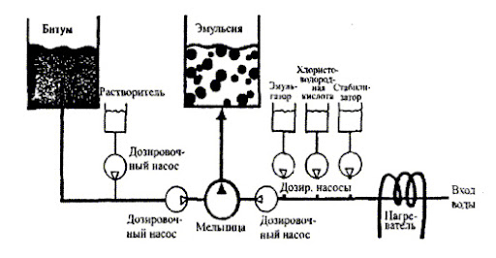
Схема виготовлення бітумної емульсії

Slide 19
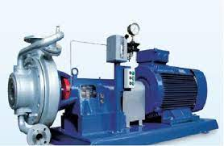
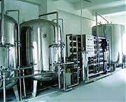
Диспергатор
Гомогенізатор

Slide 20
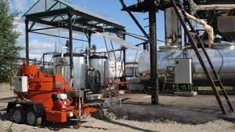
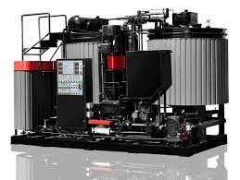
Установки для виробництва бітумної емульсії

Slide 21
Виробництво рулонних покрівельних матеріалів
Руберойд (від англ. rubberoid — «гумоподібний») — матеріал, основа якого просочена м'якими нафтовими бітумами і покрита шаром тугоплавкого бітуму з наповнювачем.
Різновиди руберойду — склоруберойд (на основі склотканини) і руберойд наплавний (його наклеюють без мастики, шляхом розплавлення нижнього покрівельного шару).
Пергамін — рулонний безпокровний матеріал, одержується просоченням покрівельного картону розплавленим нафтовим бітумом з температурою розм'якшення не нижче 40 °C. Служить підкладковим матеріалом під руберойд і використовується для пароізоляції.
Пергамін являє собою покрівельний матеріал з покрівельного картону, просоченого нафтовими бітумами. На відміну від руберойду пергамін не має на поверхні покривного шару бітуму.
ра

Slide 22
Гідросклоізол – для гідроізоляції зб стін тунелів, шляхопроводів та ін. Складається з склооснови, яка з обох боків покривається шаром бітумної маси без присипки.
Гідроізол – безпокривний рулонний матеріал з азбестового картону, просоченого нафтовим бітумом для гідроізоляції в підземних і гідротехнічних спорудах.
Толь – виготовляють просочуванням та покриттям покрівельного картону дьогтями.
Фольгоізол – нанесення в’яжучого на рифлену або гладку алюмінієву фольгу
Метаізол – при двобічному нанесенні бітумної мастики на алюмінієву фольгу

Slide 23
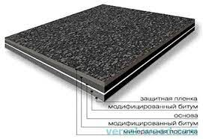
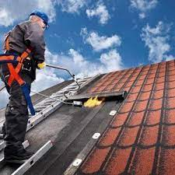
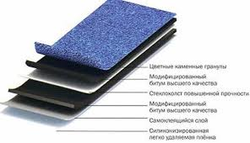
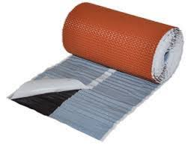

Slide 24
Технологічний процес виробництва рулонних покрівельних матеріалів
1. Підготовка основного матеріалу ( картону, скловолокнистого полотна або скловати);
2.Розмотування з рулонів і створення запасу розмотаної основи
3. Надходження основного матеріалу системою привідних валків до просочувальної ванни, заповненої розігрітим бітумом або дьогтем.
4. Подання просоченої основи до камери повітряного підсушування через валки, які відтискають зайву бітумну масу.
5. Занурення просоченої основи в ванну з покривним матеріалом ( бітумом або сумішшю бітуму з мінеральними добавками) і подавання її на агрегат з посипками.
6. Намотування готового матеріалу в рулони

Slide 25
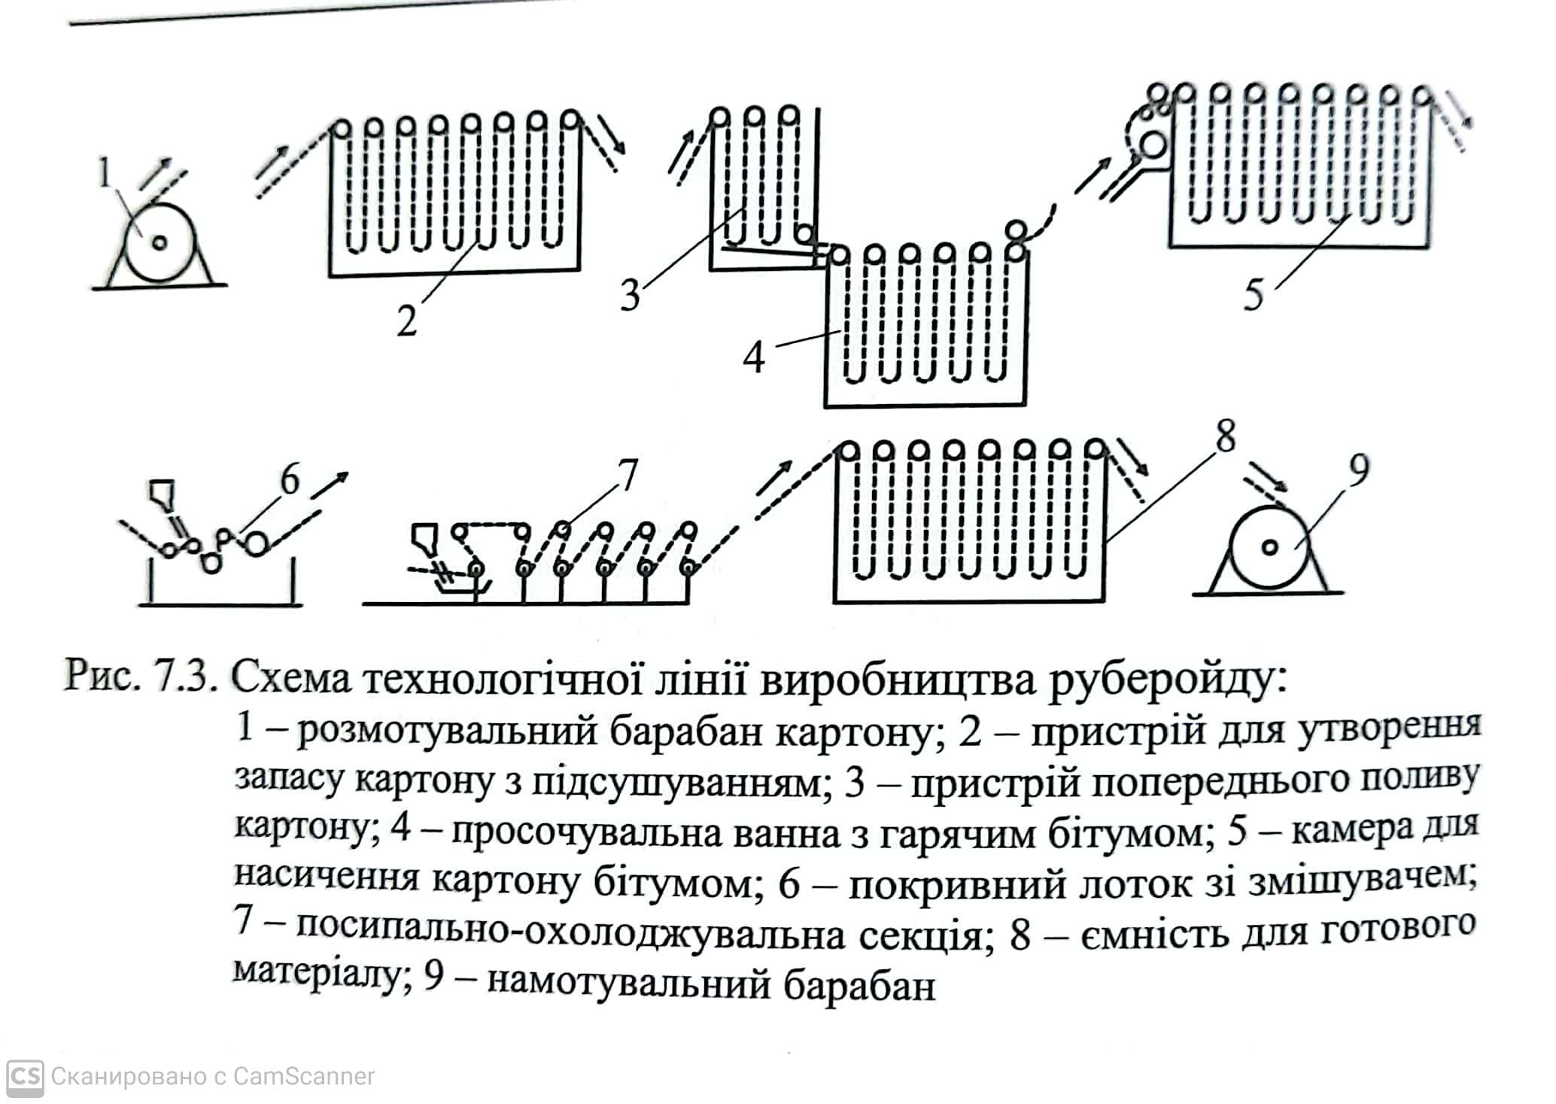

Slide 26
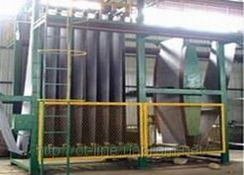
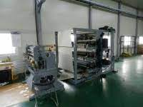
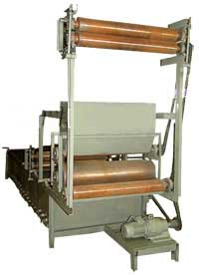
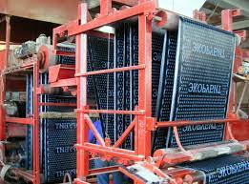
Обладнання для виробництва руберойду

Slide 27
Виробники та імпортери рулонних покрівельних матеріалів в Україні
На сьогоднішній день виробництвом рулонних матеріалів для м'яких покрівель на бітумній основі в Україні займається більше 30 підприємств.
Серед виробників традиційного рубероїду можна виділити: Житомирський завод покрівельних та гідроізоляційних матеріалів, ВАТ «Комбінат Будіндустрії» (Київ), ТОВ «Камелот» (Північно-Донецьк), ТОВ «Рубітел» (Одеса), ПП «Рубікон» і «Промтех» ( Харків) та інші.
На ринку єврорубероїду закріпилися п'ять основних лідерів:
корпорація "ТехноНІКОЛЬ" (Дніпродзержинськ) поширює свою продукцію під торговою маркою "Техно-НІКОЛЬ", займають частку в 30-32% від ринку України;
Славутський рубероїдний завод (м. Славута Хмельницької обл.), Викуплений корпорацією Техноніколь пропонує продукцію під торговою маркою "СПОЛІ", за різними оцінками ринкова частка до 15%;
завод покрівельних матеріалів "Акваізол" (Харківська обл.) з торговою маркою "Акваізол" і часткою в 14-20%.
Багатогалузева виробнича компанія «КРЗ» новачок з хорошими амбіціями і цікавими цінами в преміум, економ і стандарт класах матеріалами, завдяки чому частка ринку постійно збільшується .
Частку ринку займають середні і дрібні підприємства, продукція яких здебільшого розрахована на регіональні ринки: ОРЕОЛ-1 (м. Київ, ТМ "Бітумакс" і "Пластобіт"), СП "Фібребіт" (м. Київ, ТМ "Фібребіт") , "Будінвест" (м. Харків), Склопластик (м. Бердянськ, ТМ "Склорубероїд"), КП "Аркон" (м. Запоріжжя) та інші.

Slide 28
Рулонні покрівельно-ізоляційні матеріали для м'яких покрівель зарубіжного виробництва займають близько 60% українського ринку. При цьому дві третини імпорту забезпечує продукція, імпортована з Росії.
Крім продукції Техноніколь, КРЗ і Оргкровля на покрівельному ринку України представлена продукція й інших виробників з Росії. Зокрема, продукція комбінату «Завод АК-Мембрана» (Петрофлекс), ЗАТ «Люберіт» (ТМ «Люберіт»).
Крім того, на українському ринку представлена продукція європейських виробників: «КАТЕРАL» (Фінляндія), "Індекс" (Італія), "IСОРАL" (Франція), IKO Sales International »(Бельгія)," Polyglass "(Італія) та ін

